Slide 1
LA PARTECIPAZIONE col vento CONTRARIO

Slide 2
La partecipazione
“Spontaneamente” si manifesta in due modi:
1
MODO dipendenza
MODO fight or flight
( CONTRAPPOSIZIONE O FUGA )
2

Slide 3
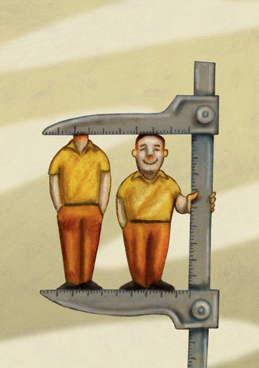
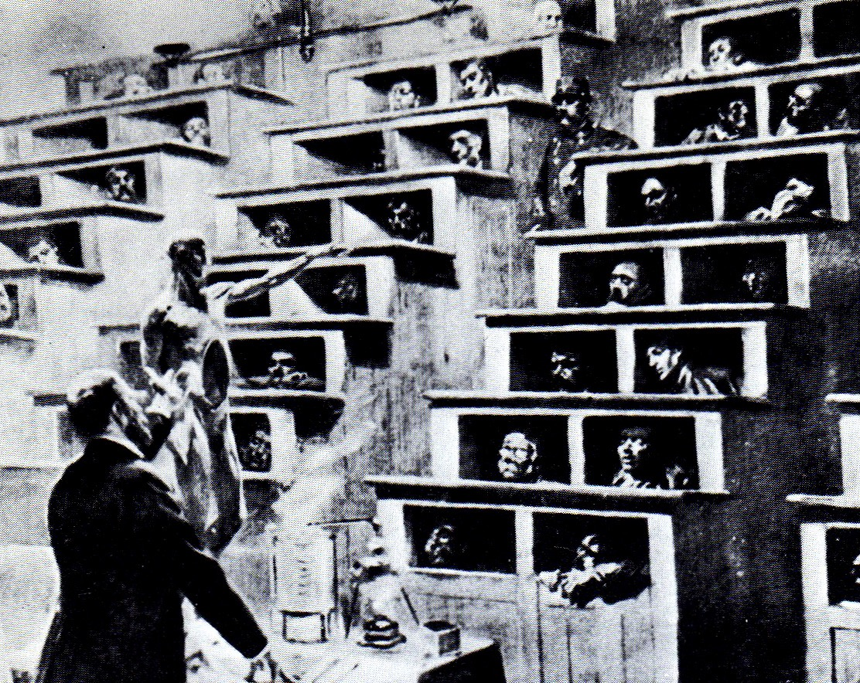
LA PARTECIPAZIONE “SPONTANEA”
LE DINAMICHE “spontanee” SONO:
1
IL MODO DIPENDENZA:
le persone agiscono come se l’apprendimento dipendesse dalle parole del leader/ esperto/ docente
Non hanno alcuna occasione,ne’desiderio di apprendere l'una dall'altra
( Wilfred Bion : Esperienze nei gruppi, Armando, ed. originale 1961)

Slide 4
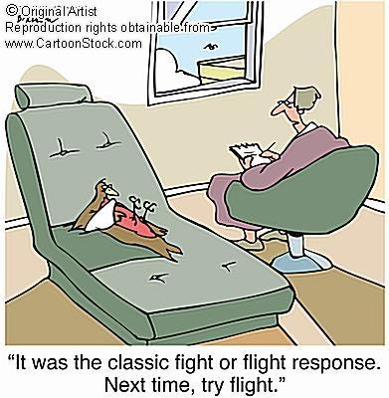
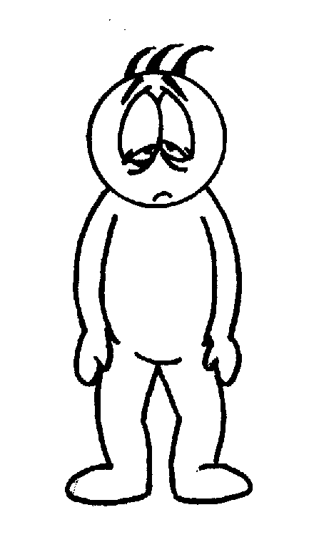
LA PARTECIPAZIONE “SPONTANEA”
LE DINAMICHE “spontanee “ SONO:
2
IL MODO FIGHT/FLIGHT (CONTRAPPOSIZIONE/FUGA):
Le persone esprimono il proprio protagonismo dando giudizi pro o contro, in una dialettica amico-nemico, e in una ottica giusto-sbagliato.
Oppure si sottraggono all’argomento trattato (noia, indifferenza, non coinvolgimento )
( Wilfred Bion : Esperienze nei gruppi, Armando, ed. originale 1961)

Slide 5
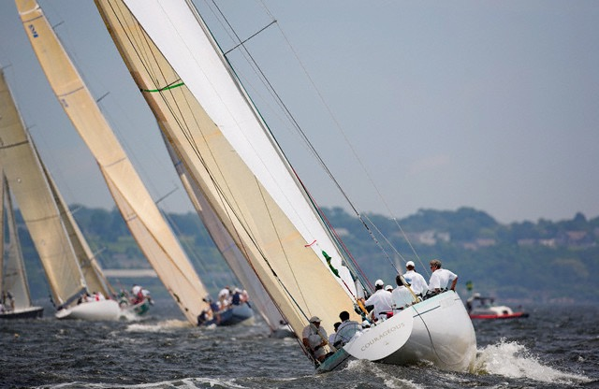
Se PARTECIPAZIONE = Potere-Dipendenza si va col vento in poppa Se PARTECIPAZIONE= Autorità-Co-Protagonismo si va contro -vento.
COME andare in PORTO COL VENTO CONTRARIO?
Una democrazia con gli anticorpi
verso violenza e autoritarismo

Slide 6
IL navigatore col vento contrario può
Insistere nell’andare contro vento e ribaltarsi
Rinunciare
Ammainare la vela e remare
Oppure, all’incontrario:
usando il vento contrario come alleato, procedendo verso il porto a zig zag

Slide 7
Per partecipare COL VENTO CONTRARIO:
1
Bisogna sapere che si può usare il vento contrario come alleato
Saperlo fare
= Non è “spontaneo”. Richiede training,
richiede saperi e competenze specifiche
2

Slide 8
Per essere LIBERI DI PARTECIPARE
Bisogna trovare il coraggio di esplicitare e praticare
le due regole d’oro della partecipazione all’incontrario:
ASCOLTO ATTIVO
MOLTIPLICAZIONE DELLE OPZIONI
1
2

Slide 9
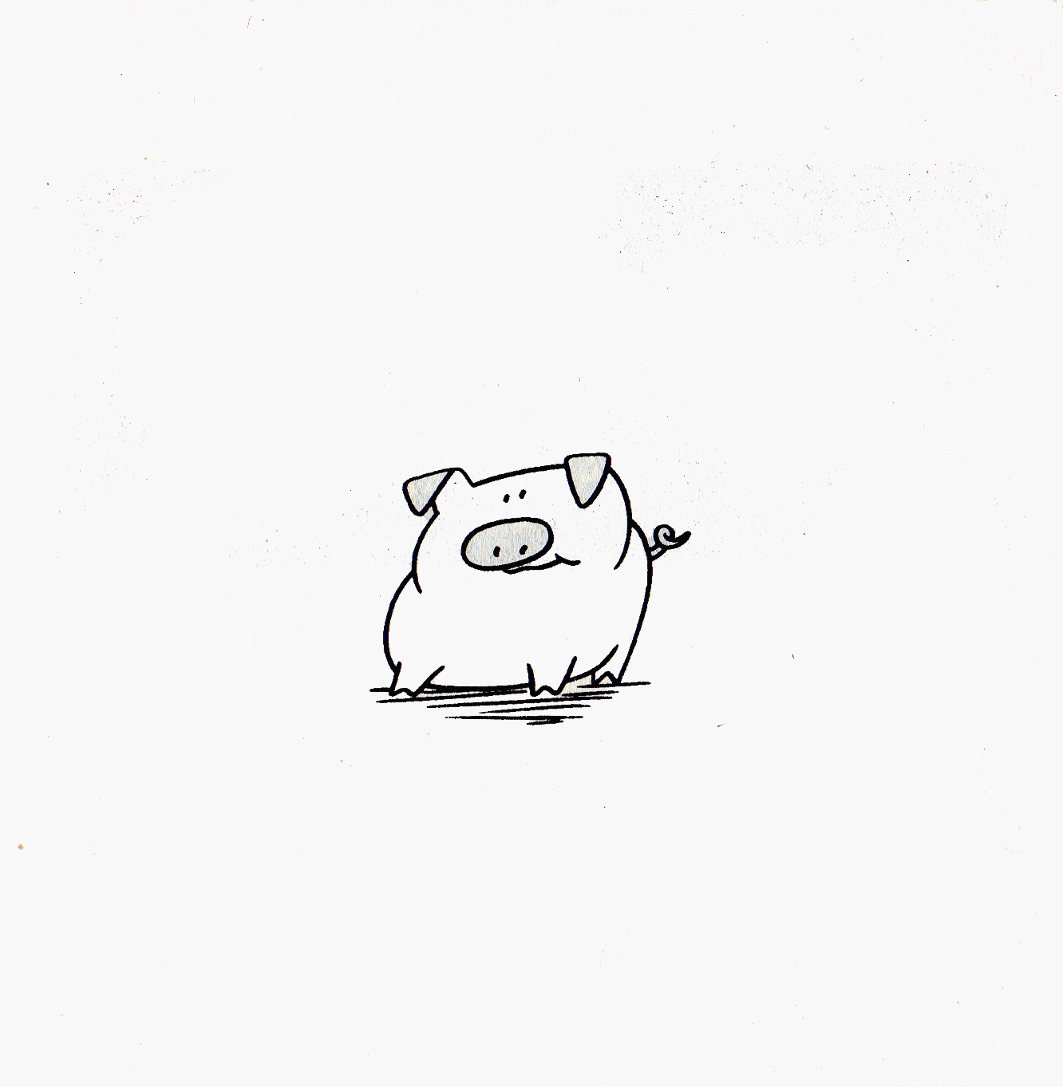
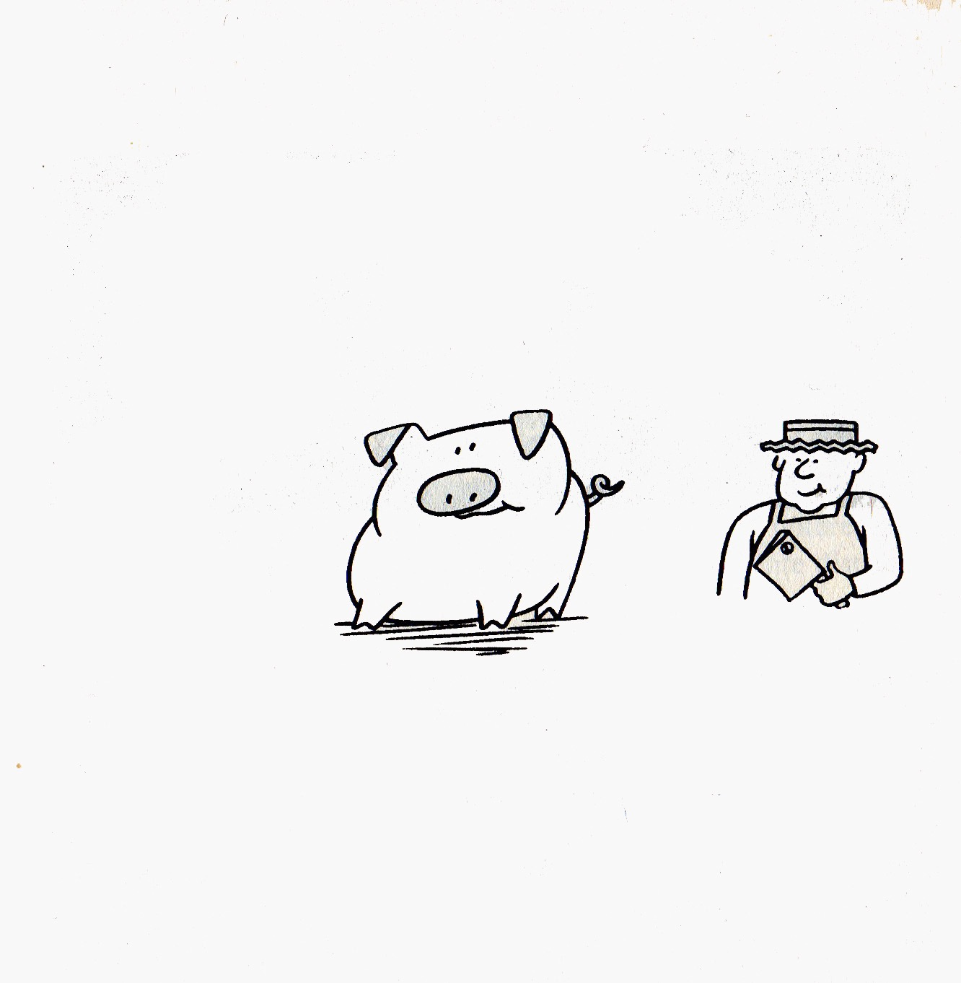
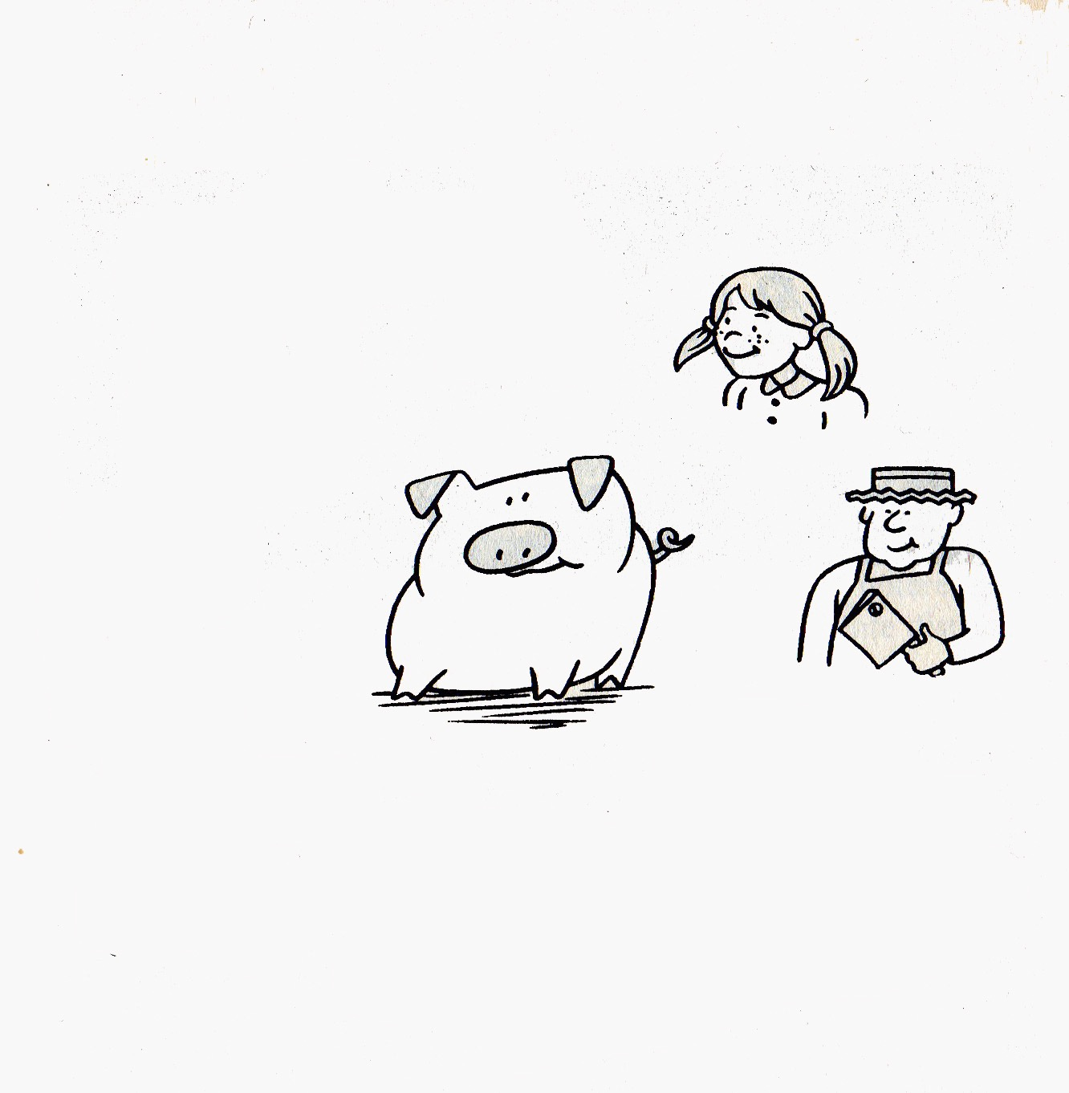
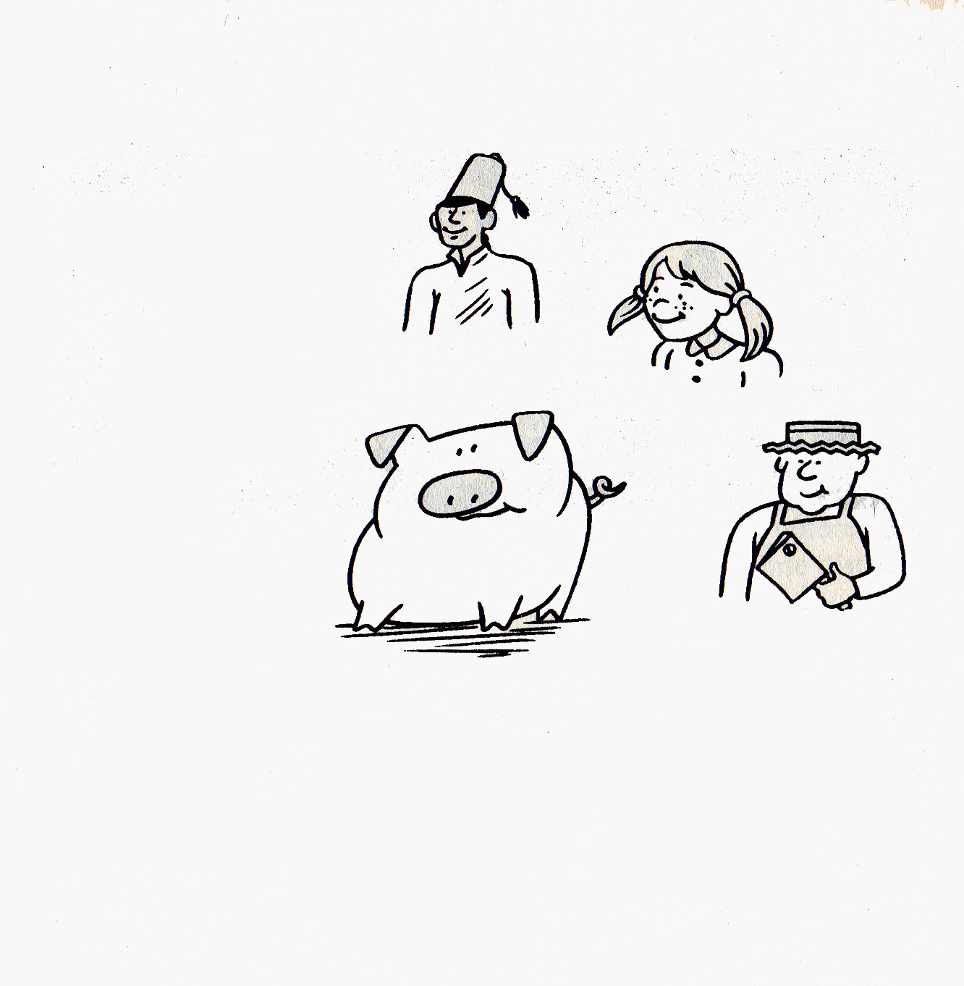
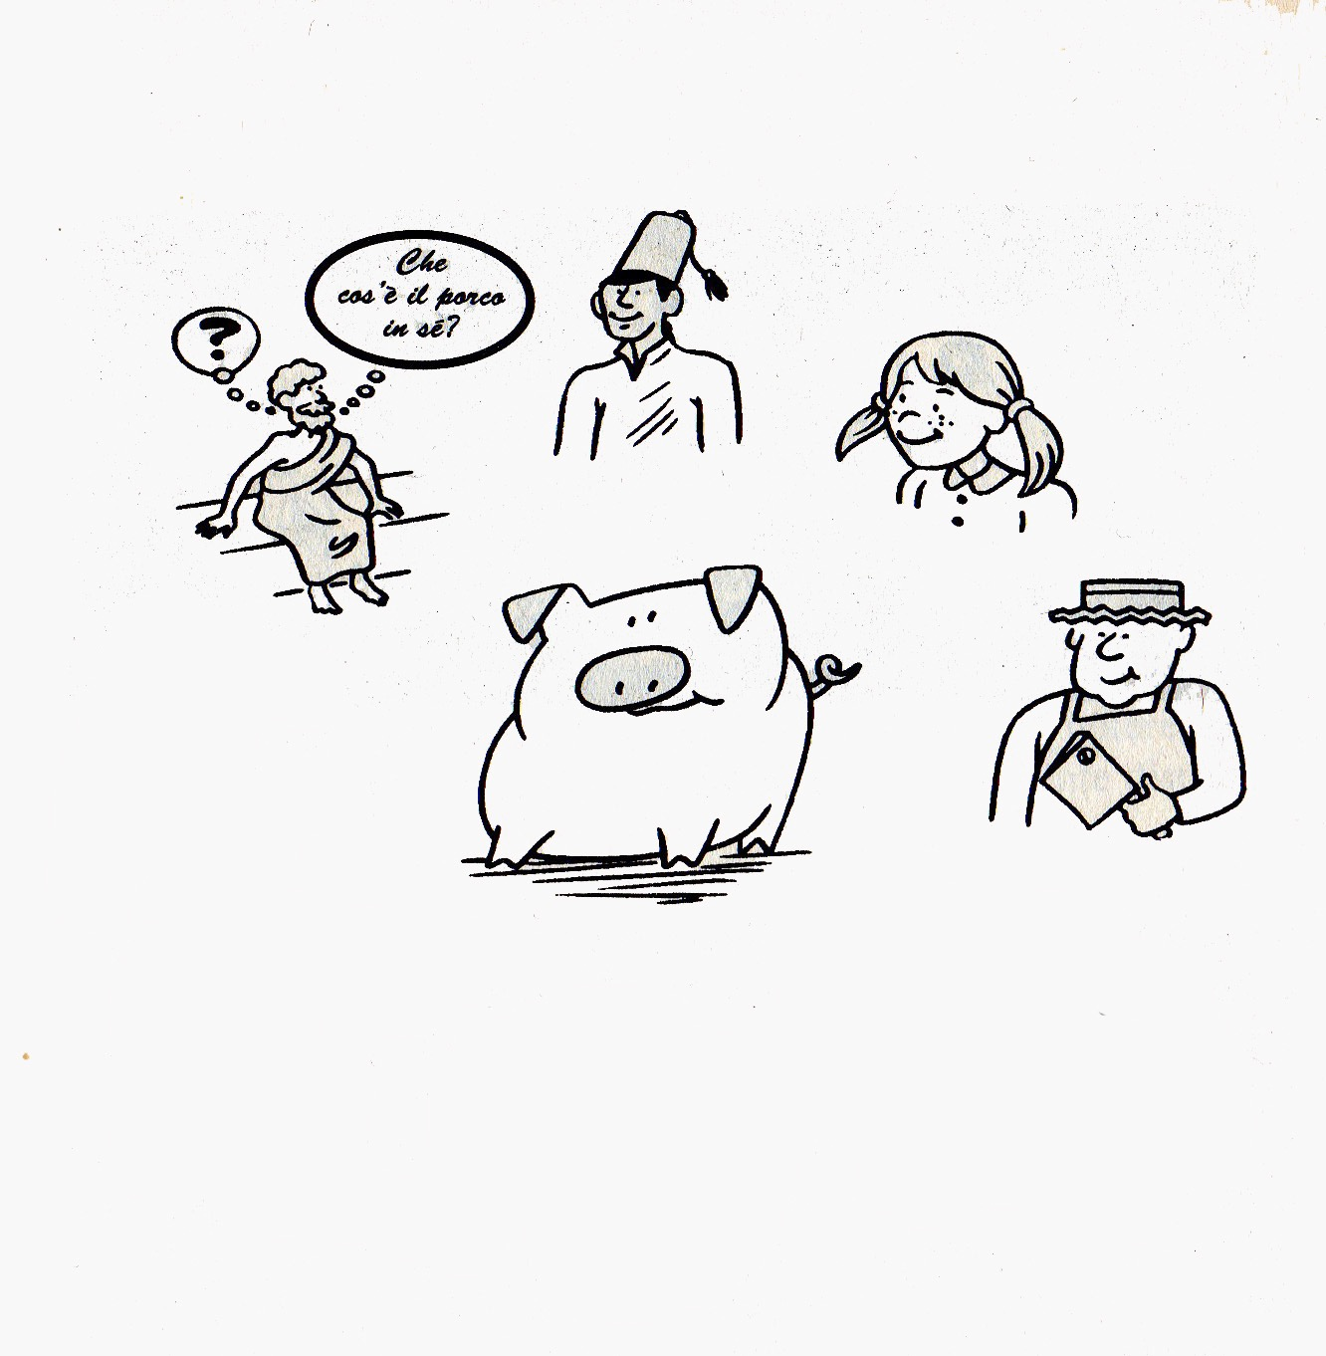
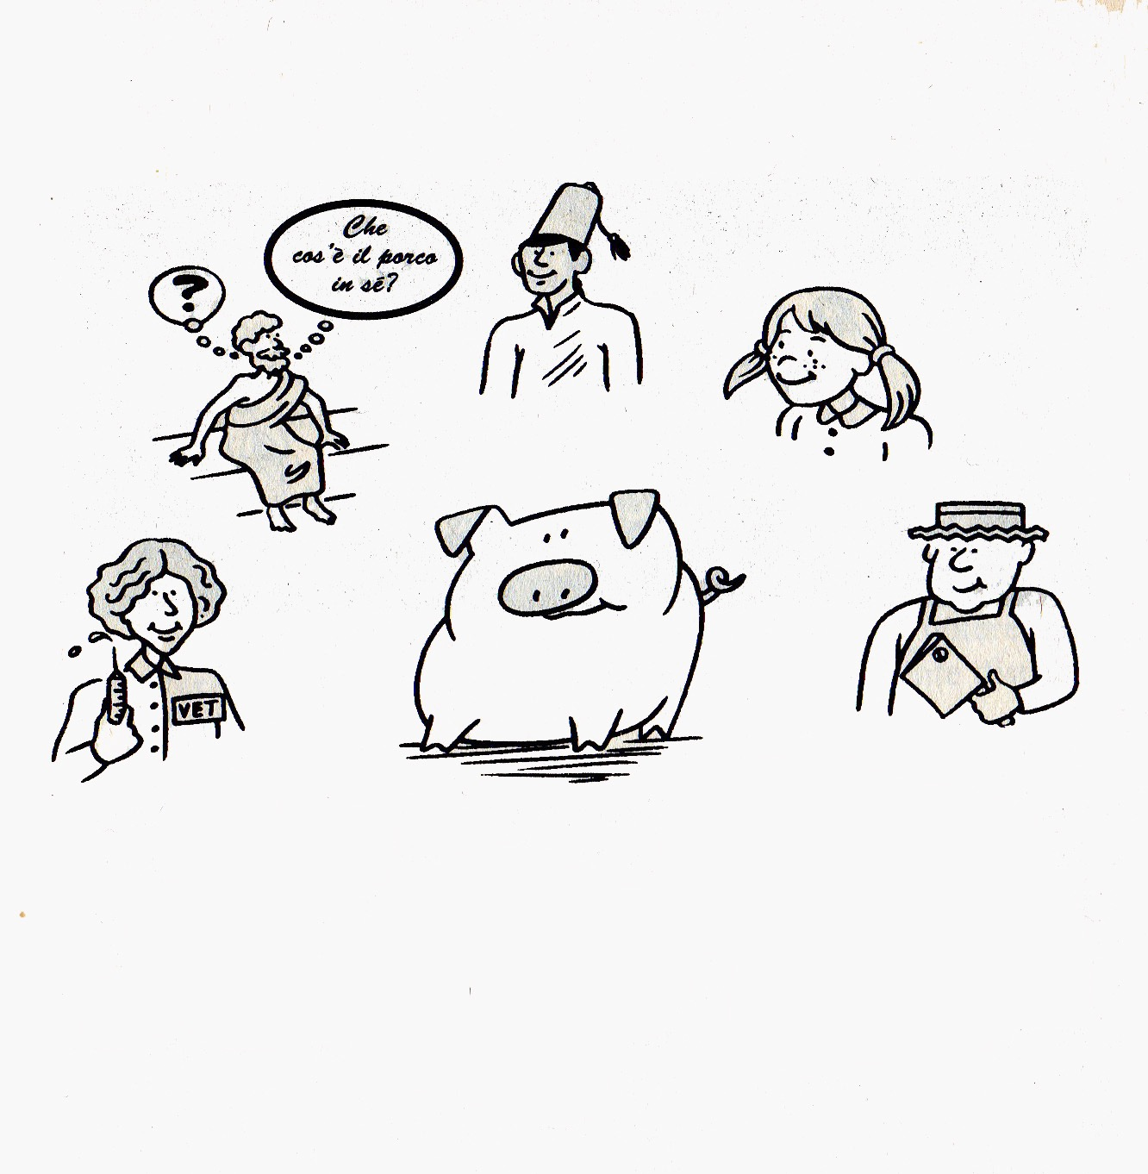
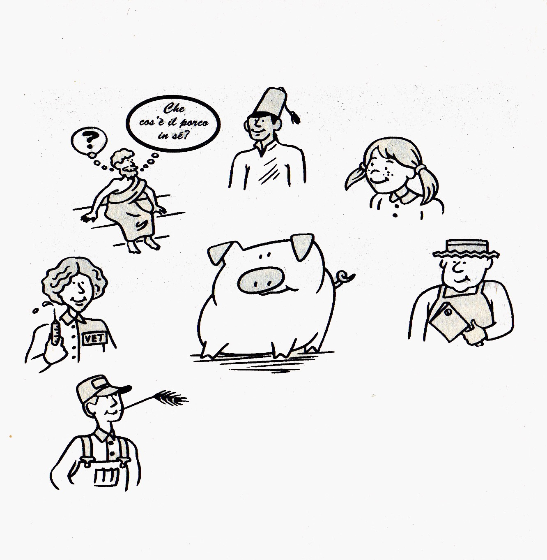
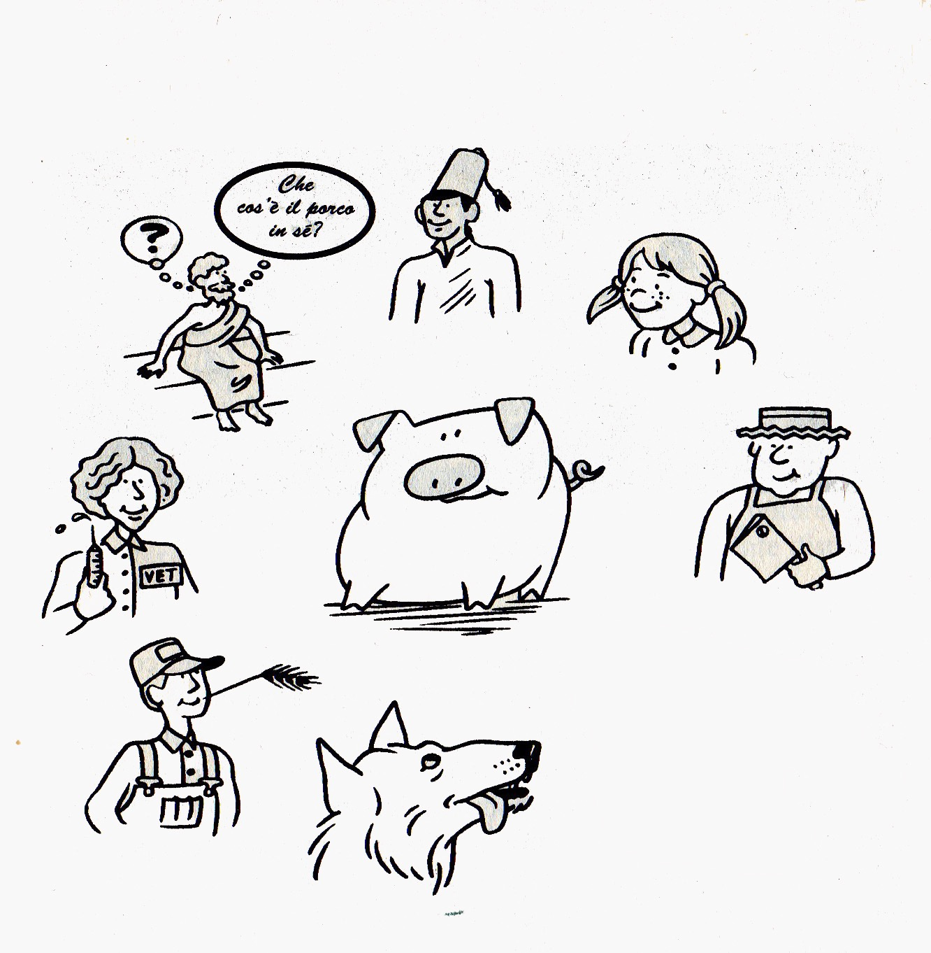
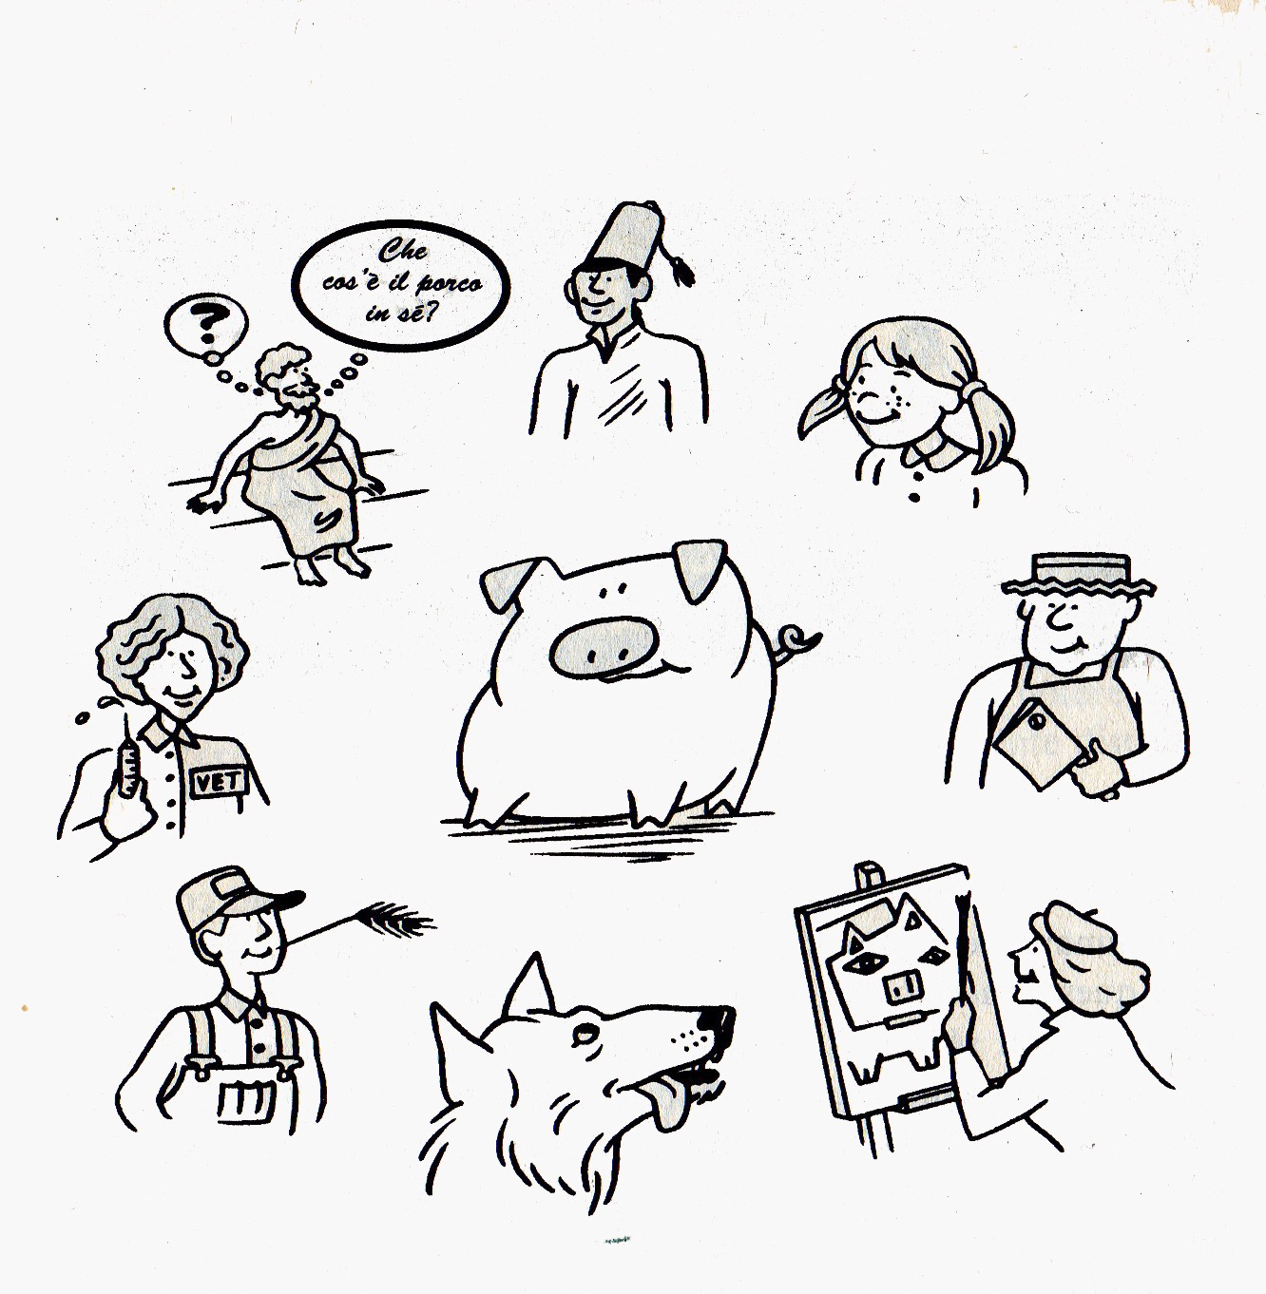
ASCOLTO ATTIVO
1
Gareth Morgan: Immaginizzazione, Franco Angeli, 1996

Slide 10
ASCOLTO ATTIVO
1
SE TUTTI HANNO RAGIONE, CHE NE È DEL MAIALINO ?
?
COTTO O CRUDO
?
?
COCCOLATO O MANGIATO
IMPURO O SAPORITO
METAFORA O REALTA’
SANO O AMMALATO

Slide 11
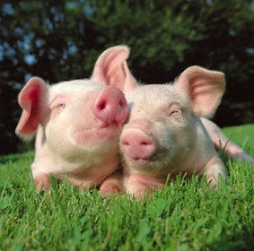
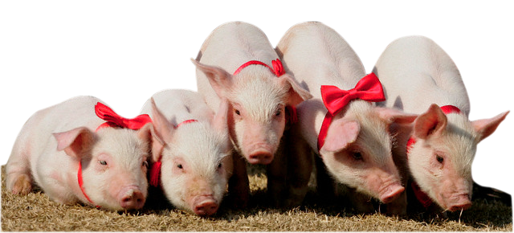
MOLTIPLICAZIONE DELLE OPZIONI
2

